Slide 1
파이썬 기반 AI 드론 코딩
동의과학대학교
인공지능컴퓨터정보과
김 종 현 교수 jkim@dit.ac.kr

Slide 2
Face Detection AI 알고리즘
Haar Cascade
https://github.com/opencv/opencv/blob/master/data/haarcascades/haarcascade_frontalface_default.xml
Dlib : HOG + CNN
https://github.com/davisking/dlib
MTCNN
https://github.com/ipazc/mtcnn
OpenCV DNN : Caffe based DNN
https://github.com/opencv/opencv/tree/master/samples/dnn/face_detector

Slide 3
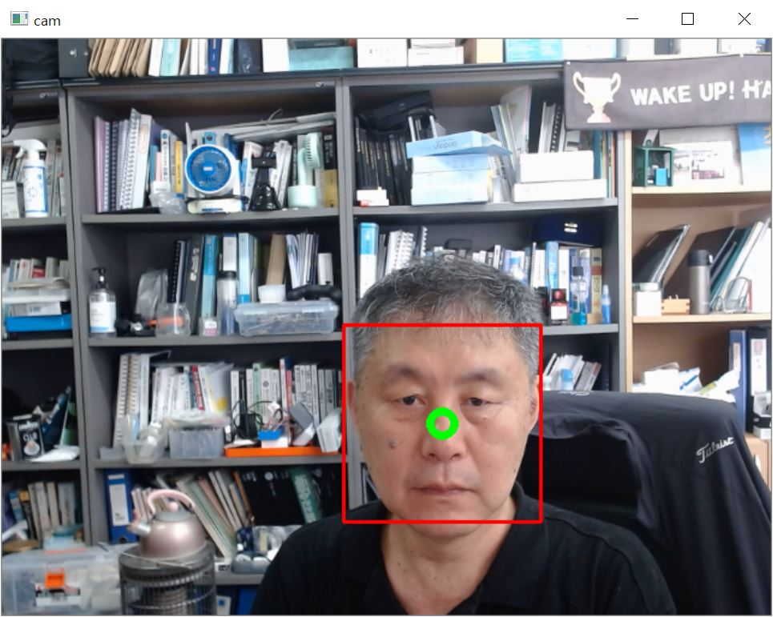
Opencv Face Detection

Slide 4
Opencv Face Detection
pre-training model 다운로드
https://github.com/opencv/opencv/blob/master/data/haarcascades
findFace 01
https://github.com/DIT-AI-Drone-Course/SOURCE/blob/main/Day04/findFace01.py
findFace 02
https://github.com/DIT-AI-Drone-Course/SOURCE/blob/main/Day04/FindFace02.py

Slide 5
Face Detection & File Save
VideoWriter()
소소 : https://github.com/DIT-AI-Drone-Course/SOURCE/blob/main/Day04/Video_Writer_Test.py
실습 01
Haar Cascade Face Detection 비디오 스트림을 파일(avi)로 저장하시오.

Slide 6
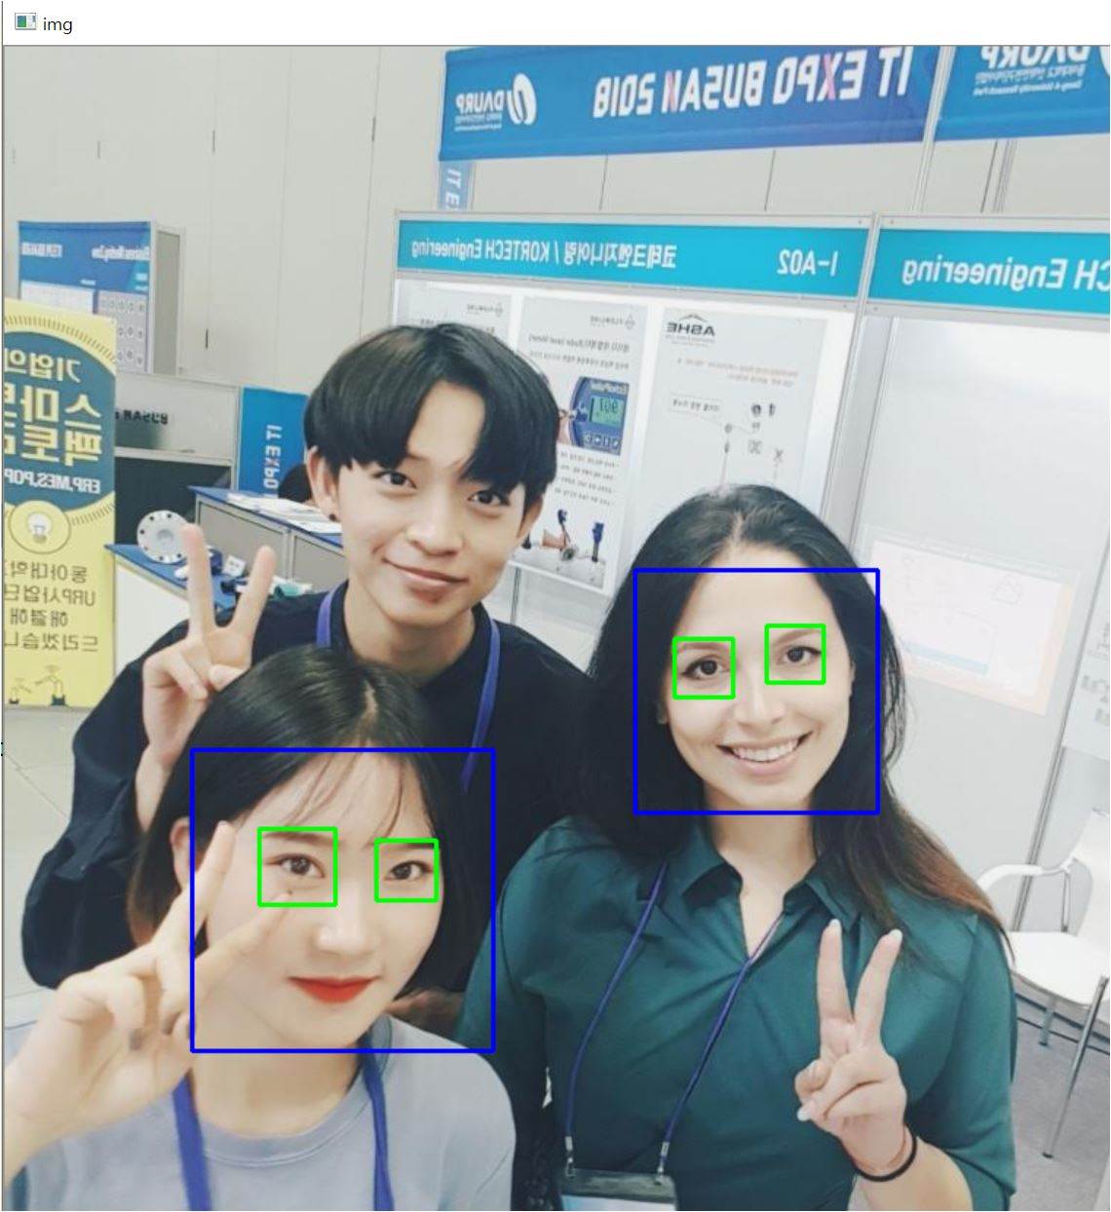
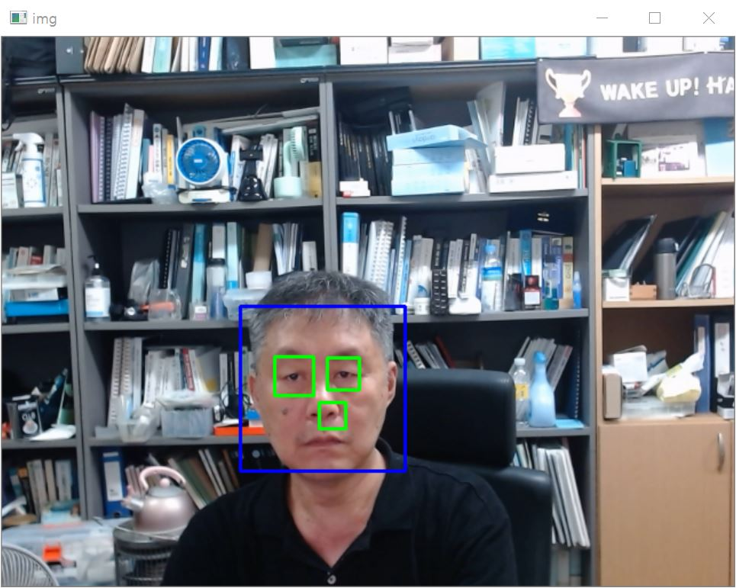
Opencv Face, Eyes Detection
이미지 :
https://github.com/DIT-AI-Drone-Course/SOURCE/blob/main/Day04/cascade_image_cv.py
비디오 :
https://github.com/DIT-AI-Drone-Course/SOURCE/blob/main/Day04/cascade_face_eye.py

Slide 7
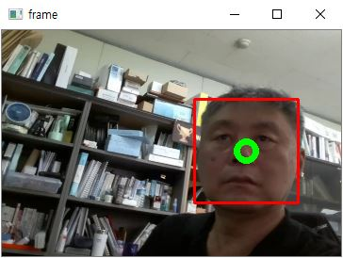
Tello 드론 Face Detection
실습 02
Opencv 웹캠 비디오 스트림 소스를 Tello 드론 카메라 소스로 수정하시오.
FindFace() 함수 구현
소스 코드
https://github.com/DIT-AI-Drone-Course/SOURCE/blob/main/Day04/findFaceTello01.py
https://github.com/DIT-AI-Drone-Course/SOURCE/blob/main/Day04/findFaceTello02.py
실습 03
실습 02를 사용하여 드론 비디오 스트림을 파일(avi)로 저장하시오
VideoWriter(), imshow()

Slide 8
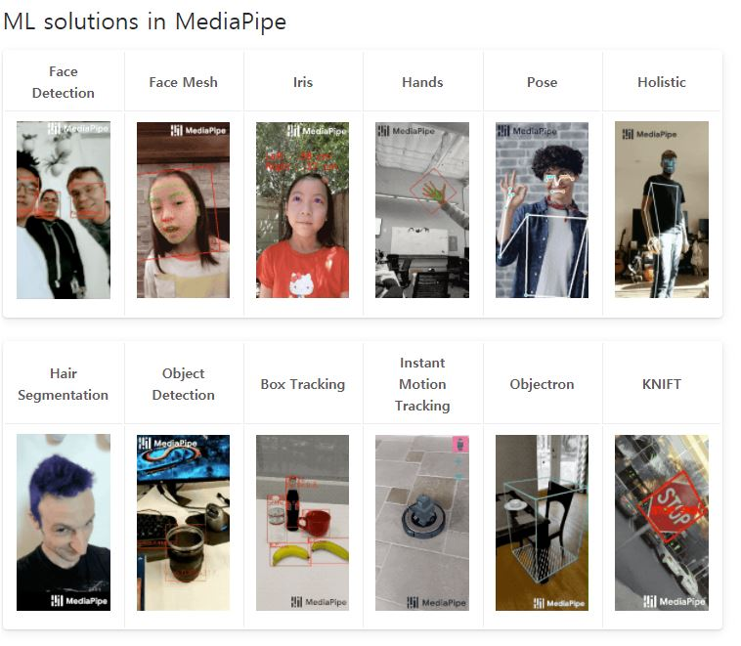
구글 MediaPipe
https://google.github.io/mediapipe/

